Slide 1
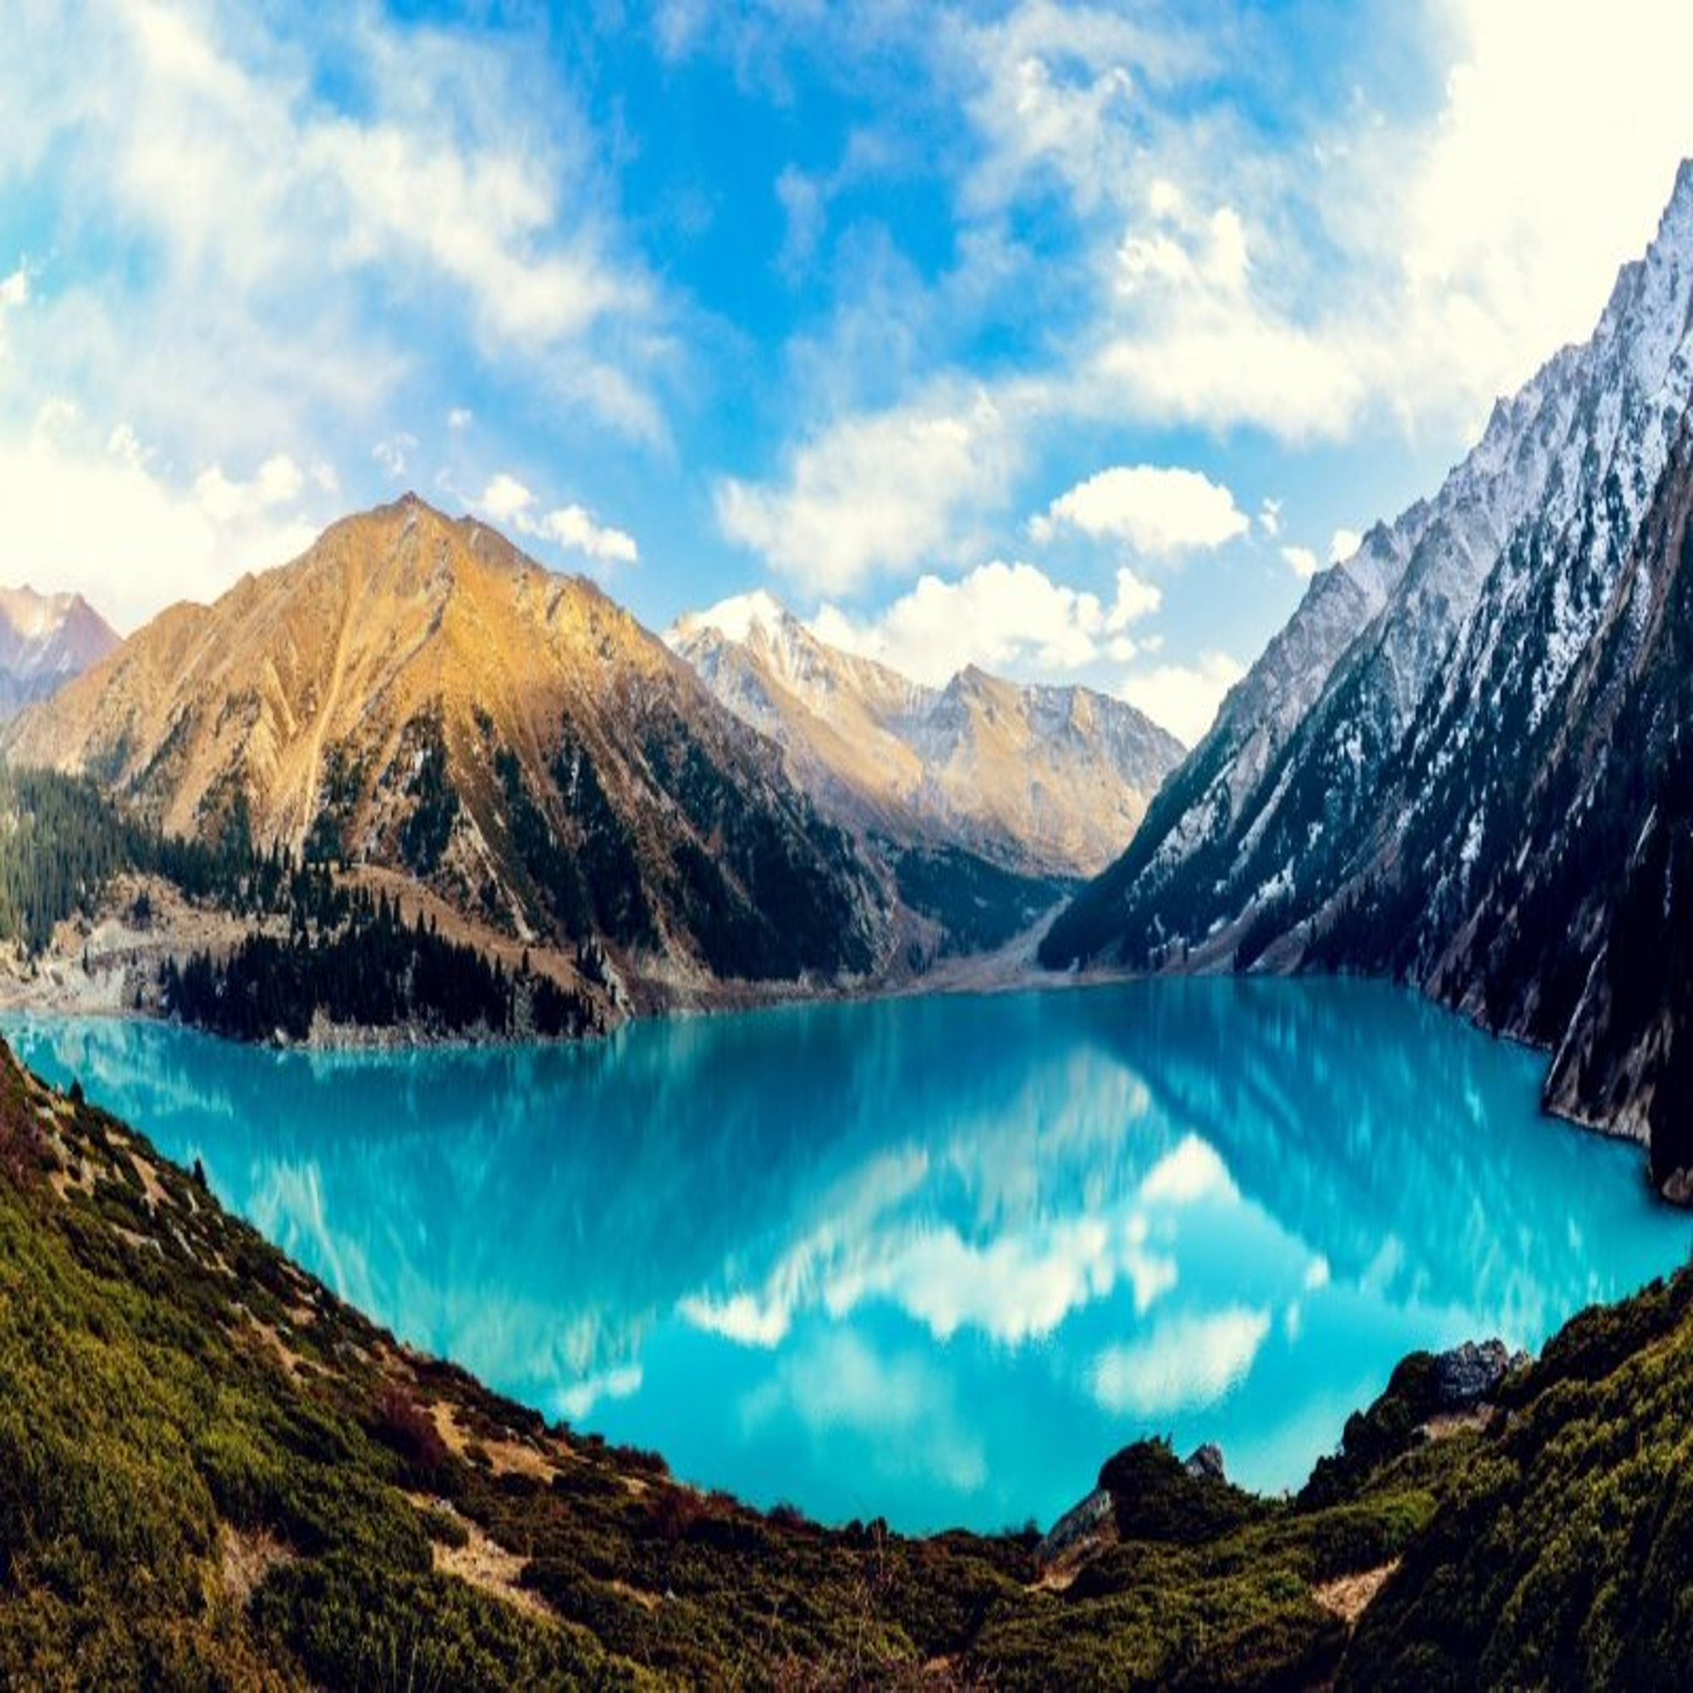
WELCOME TO GEOGRAPHY

Slide 2
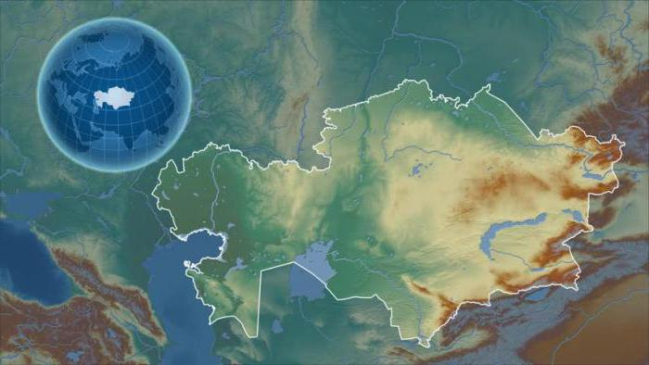
Проверка домашнего материала

Slide 3
1. В каком регионе Казахстана добывают нефть и газ?
Восточный
Западный
Северный
Южный

Slide 4
2. Снижение плодородности земель, засоление почвы, ветровая эрозия – всё это:
Опустынивание земель
Вырубка леса
Деградация земель
Осушение земель

Slide 5
3. Экологическая проблема Семипалатинского региона?
Опустынивание
Карьеры, отвалы
Радиационное загрязнение
Усыхание Аральского моря

Slide 6
4. Экологическая проблема Атырауской области?
Загрязнение почв нефтью
Карьеры, отвалы
Радиационное загрязнение
Усыхание Аральского моря

Slide 7
5. В каком регионе Казахстана добывают цветные металлы?
Восточный
Западный
Северный
Южный

Slide 8
6. Какой регион Казахстана наиболее остро испытывает недостаток водных ресурсов?
Восточный
Западный
Северный
Центральный

Slide 9
7. Частичная потеря растительного покрова в результате неэффективного использования территории - это
Опустынивание земель
Вырубка леса
Деградация земель
Осушение земель

Slide 10
8. Процесс превращения земель, занятых лесом, в земельные угодья без древесного покрова, такие как поля, пастбища, города - это
Опустынивание земель
Вырубка леса
Деградация земель
Осушение земель

Slide 11
9. Мероприятия по снижению уровня грунтовых вод и уменьшению влажности верхних слоёв почвы - это
Опустынивание земель
Вырубка леса
Деградация земель
Осушение земель

Slide 12
10. Защита жизненно важных экологических интересов человека, охрана права на жизнь в благоприятной природной среде - это
Антропогенное воздействие
Экологическая безопасность
Утилизация отходов
Сохранение флоры и фауны

Slide 13
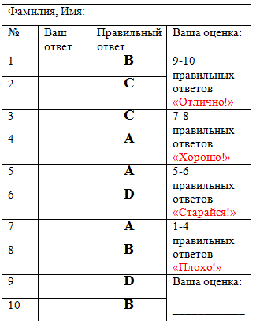
Взаимопроверка и оценивание
Молодцы!!!

Slide 14
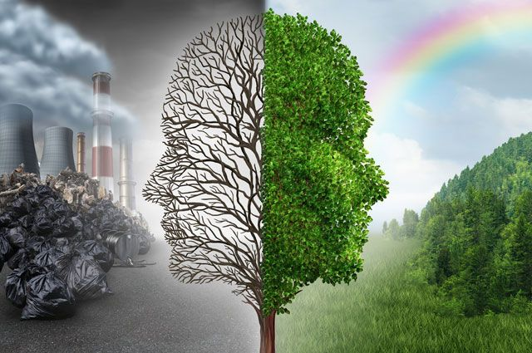
По рисунку определите тему урока

Slide 15
Тема урока:
Оценка воздействия видов природопользования на окружающую среду
Цели урока:
10.3.1.3 предлагать пути минимизации негативного воздействия типов природопользования на окружающую среду (на основе местного / регионального компонента);
10.1.1.4 применять элементы географической экспертизы согласно теме исследования;

Slide 16
ТЕРМИНЫ
Природопользование – это комплекс мер, направленных обществом на изучение, освоение и использование природной оболочки.
Нерациональное природопользование - это система природопользования, при которой в больших количествах и не полностью используются легкодоступные природные ресурсы, что приводит к быстрому истощению ресурсов. В этом случае производится большое количество отходов и сильно загрязняется окружающая среда.
Рациональное природопользование — это система природопользования, при которой достаточно полно используются добываемые природные ресурсы, обеспечивается восстановление возобновляемых природных ресурсов, полно и многократно используются отходы производства (т.е. организовано безотходное производство), что позволяет значительно уменьшить загрязнение окружающей среды.

Slide 17
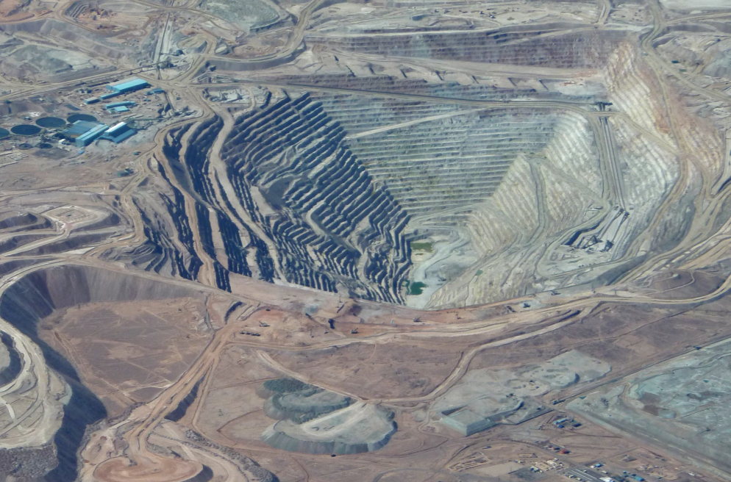
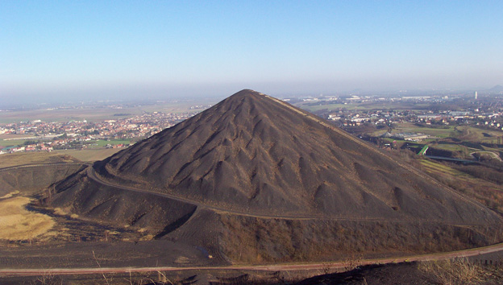
ПРИМЕР №1
Нерациональное природопользование
Карьер Эскондида (Чили)
Терриконы рядом с карьером Эскондида (Чили). Для добычи 1 тонны меди требуется 115-130 тонн медной руды. Ненужная руда высыпается и образует терриконы. Терриконы содержат в себе необработанную руду других металлов и очень опасны для окружающей среды и для людей. Среди населения живущих в окрестностях карьера коэффициент онкозаболевания составил 28‰.

Slide 18
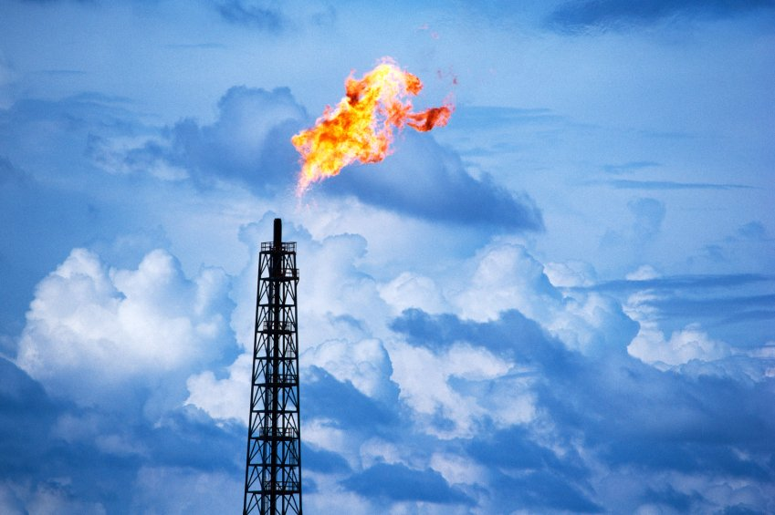
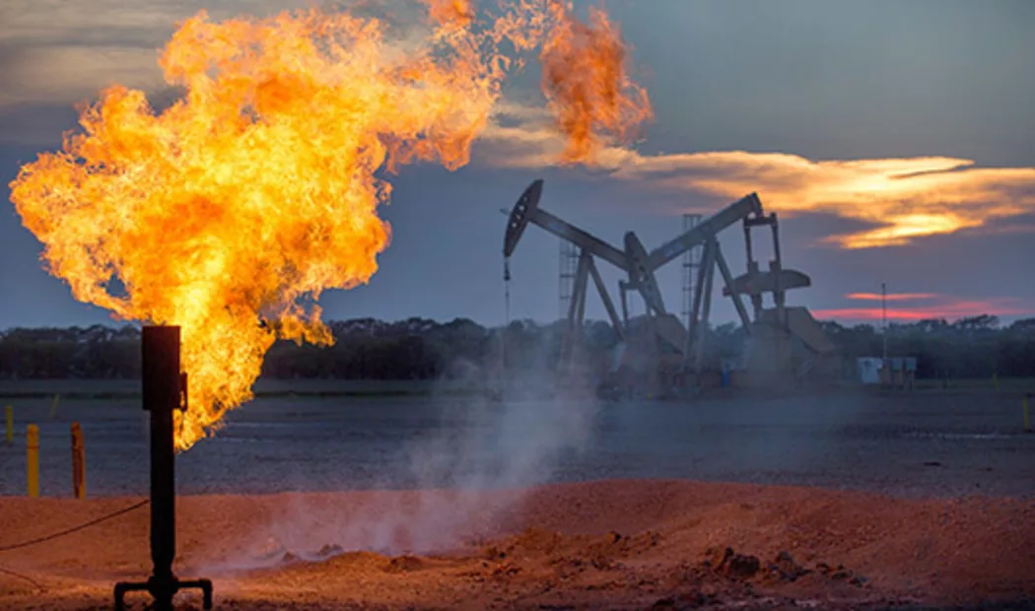
ПРИМЕР №2
Нерациональное природопользование
Нефтяные вышки (США)
Сжигание попутного газа при добыче нефти. При добыче нефти из нефтяной скважины выходит попутный газ, который подлежит утилизации. Его можно было бы просто выпускать в атмосферу, но с экологической точки зрения это недопустимо, а поэтому попутный газ просто сжигают. По этой причине и горит над нефтяной вышкой газовый факел. Во время сжигания газа в атмосферу попадает огромное количество вредных веществ, что пагубно влияет на окружающую природу. Ну а вместе с ней страдает и сам человек.

Slide 19
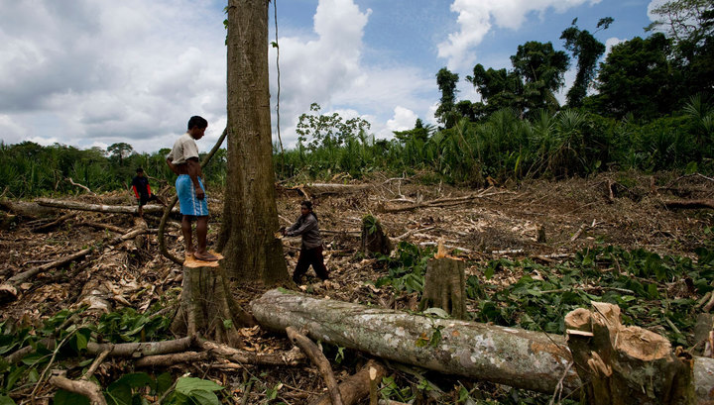
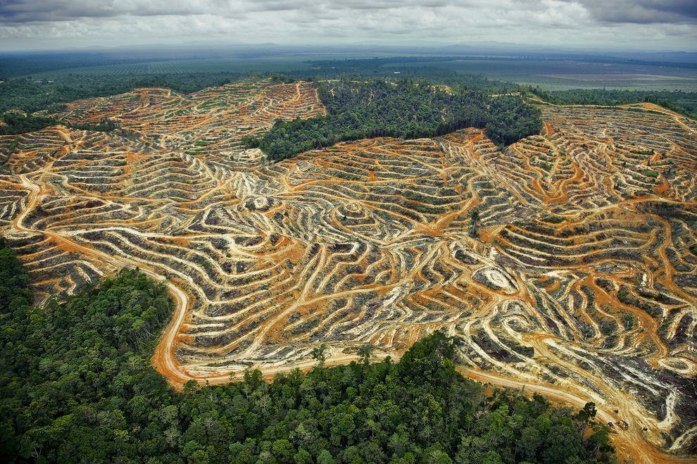
ПРИМЕР №3
Нерациональное природопользование
Вырубка лесов (Индонезия)
Уничтожение лесов наращивает темпы. Зеленые легкие планеты вырубают, чтобы захватить земли для других целей. По некоторым оценкам 7,3 млн гектаров леса мы теряем ежегодно, а это составляет примерно размер страны Панамы. Уже потеряно около половины тропических лесов мира. В настоящее время леса занимают около 30% мировой суши. Вырубка лесов на 6-12% повышает годовой объем глобального выброса двуокиси углерода. Ежеминутно на Земле исчезает лес размером с 36 футбольных полей.
Причины вырубки:
Как было сказано в сообщении WWF, половина деревьев, незаконно вывезенных из леса, используется как топливо.
Для освобождения земель для жилищного строительства и урбанизации
Добыча древесины для переработки на такую продукцию, как бумага, мебель и стройматериалы
Для выделения ингредиентов, пользующихся спросом на рынке, таких как пальмовое масло
Для освобождения пространства для разведения скота

Slide 20
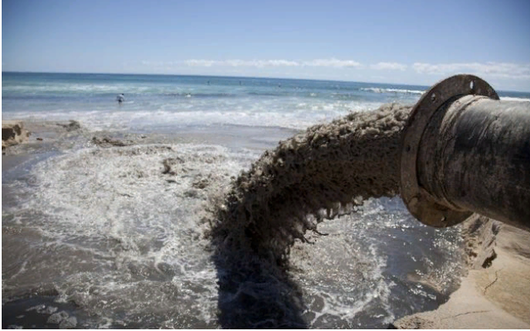
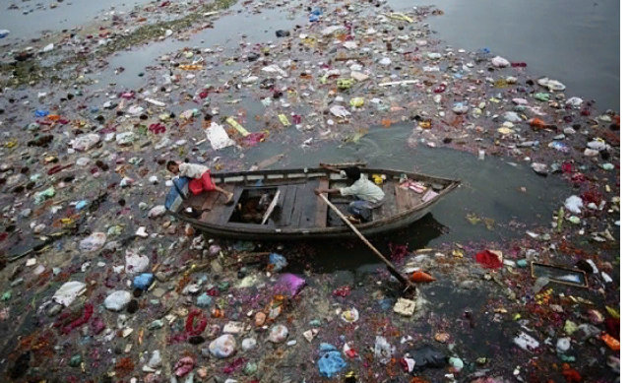
ПРИМЕР №4
Нерациональное природопользование
Загрязнение рек
Источники загрязнения рек
Основная причина загрязнения рек – это активный рост и развитие социально-экономической жизни на берегах водоемов.
Впервые было установлено в 1954 году, что причиной заболеваний людей стала загрязненная вода. Тогда был найден источник плохой воды, что стало причиной эпидемии холеры в Лондоне.
В целом источников загрязнения существует большое количество. Остановимся на наиболее существенных из них:
сточные бытовые воды населенных городов; агрохимия и пестициды; порошки и чистящие средства; бытовые отходы и мусор; промышленные сточные воды; химические соединения; утечка нефтепродуктов.

Slide 21

Работа в группах
В группах рассмотрите конкретную проблему связанную с примерами нерационального природопользования и придумайте пути минимизации или решения этих проблем.
1- «Литосфера» : добыча меди (образование карьеров и терриконов).
2- «Атмосфера» : сжигание попутного газа при добыче нефти.
3- «Биосфера» : вырубка лесов.
4 - «Гидросфера» : загрязнение водных ресурсов
3 минуты

Slide 22
Работа в группах
Критерии оценивания: | Дескрипторы
разрабатывает пути решения по повышению эфективности типов природопользования (на основе местного / регионального компонента); | Определяет причины возникновения проблемы.
 | Определяет возможные последствия.
 | Находит аналоговые ситуации с дополнительным охватом местного компонента.
 | Предлагает пути минимизации проблемы.
 | Предлагает комплекс мероприятии по решению данной проблемы.

Slide 23
Природная среда Казахстана имеет три главные особенности:
Во-первых, для такого крупного пространства не слишком разнообразны природные условия. Вся территория Казахстана расположена в одном климатическом поясе. При широком спектре ландшафтов 2/3 его площади занимают сухие, маловодные, пустынные земли. Они производят органического вещества и кислорода меньше, чем другие ландшафты умеренного пояса.​
Во-вторых, на обширной территории страны отсутствуют мощные природные регуляторы экологических процессов, такие как крупные лесные массивы. «Очистительная» способность природной среды невелика. Еще больше ее ослабляет экологическая нарушенность природных ландшафтов.
В-третьих, около 80% территории Казахстана занимают хрупкие природные комплексы пустынь, полупустынь и низкогорий. Они очень чувствительны к антропогенным воздействиям, легко разрушаются, медленно восстанавливаются.​В связи с этим, природа нашей страны особенно ранима. В большинстве регионов Республики экологическая ситуация не только неблагоприятная, но и катастрофическая.​Здесь должны применяться экологически «мягкие», щадящие технологии природопользования. В настоящее время в пределах страны насчитывается свыше 30 наиболее опасных точек, в которых экологическая ситуация считается острой

Slide 24
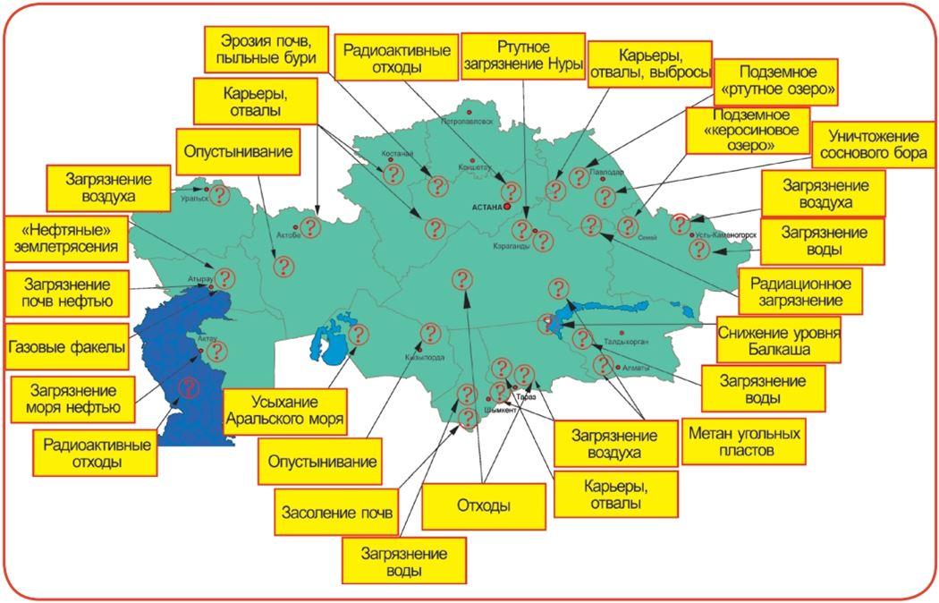

Slide 25

Анализ текстовой информации (представление в графическом виде)
На основе текстовой информации выполните задание в группах:
1- «Литосфера» : кластер «Загрязнение земель»
2- «Атмосфера» : круговая диаграмма «Загрязнение атмосферы поллютантами»
3- «Биосфера» : столбчатая диаграмма «Загрязнение атмосферы городов выхлопными газами»
4 - «Гидросфера» : отметить на контурной карте самые загрязненные реки Казахстана
3 минуты

Slide 26
Рациональное природопользование
В настоящее время управление природопользованием должно быть направлено на:
снижение загрязнения окружающей среды;
сокращение потребления природных ресурсов;
не истощительное использование возобновляемых природных ресурсов;
формирование необходимого развития резерва минеральных ресурсов;
эффективное использование первичного природного сырья;
создание экономических условий для предпринимателей;
международное сотрудничество.

Slide 27
Направления в деле охраны природы и рационального использования природных ресурсов в РК
Государственное направление Законы и постановления правительства: Кодексы «О земле», «О недрах»
Законы: «Об охране окружающей среды», «Об особо охраняемых природных территориях»
Национальная стратегия по сохранению и сбалансированному использованию биологического разнообразия.
Общенародное направление (личное участие граждан и общественных организаций в деле охраны природы):
Комитет по охране природы, Общество охраны природы. Мероприятия: День птиц, Месячник леса и сада, Добровольные общества Зеленый патруль, Молодой лесник, Водный патруль, Школьное лесное хозяйство.

Slide 28

Экологические знания
1. «Литосфера» - Используя карту атласа, определите 3 области РК, в которых, на ваш взгляд, сложилась наиболее сложная экологическая ситуация. Объясните, какие виды деятельности человека привели к ее возникновению? Назовите экологические «горячие точки» в нашей области.
2. «Атмосфера» - Определите, из каких компонентов складывается понятие «экологическая культура». Почему на первое место поставлены экологические знания и умения? Какие черты характеризуют экологическое мышление? В чем выражается система экологических ценностей?
3. «Гидросфера» - Установите, какие природоохранные мероприятия осуществляются в нашей стране. Приведите примеры.
4. «Биосфера» - Назовите международные организации в области охраны природы? Поясните их роль и значение.
3 минуты

Slide 29

Заполните таблицу «Мероприятия по борьбе с негативными последствиями воздействия человека на природу в РК»
№ | Компонент природы | Негативные последствия | Мероприятия по охране
1 | “Гидросфера” Воды суши
2 | “Литосфера” Почва
3 | “Атмосфера” Растения
4 | “Биосфера” Животные
4 минуты

Slide 30
Заполните таблицу «Мероприятия по борьбе с негативными последствиями воздействия человека на природу в РК»
Критерии оценивания: | Дескрипторы
разрабатывает пути решения по повышению эфективности типов природопользования (на основе местного / регионального компонента); | Определяет негативные последствия воздействия человека на основные компоненты природы.
 | Предлагает эффективные типы природопользования на основе местного компонента. Предлагает пути решения последствии.

Slide 31
МОЯ ТОЧКА ЗРЕНИЯ
1. Верно ли утверждение «Природная среда - фундамент жизни общества»? Обоснуйте свою точку зрения.
2. Как вы оцениваете свой уровень экологической культуры? Можете ли вы содействовать защите природной среды? Представьте свою точку зрения и приведите примеры ваших конкретных действий.
3 минуты

Slide 32


Рефлексия
Всё, что будем делать для сохранения природы
Как больше делать не будем!

Slide 33
ЗАПОМНИ!!!
ЭКОЛОГИЧЕСКАЯ КУЛЬТУРА – ЧАСТЬ ОБЩЕЙ КУЛЬТУРЫ ЧЕЛОВЕКА.

Slide 34
